Slide 1
ETIKA SEBAGAI ISU KEFALSAFAHAN (DEKOLONISASI)
KULIAH 11
NOR FAZILAH ABDUL HAMID

Slide 2
Hasil Pembelajaran

Slide 3
PENDAHULUAN
- Istilah Dekolonisasi berasal dari bahasa Inggeris, Decolonization yang terdiri dari de(tidak) dan Colonization (penjajahan).
Dua kata tersebut dapat didefinisikan sebagai penyahjajahan atau kemerdekaan.
Dekolonisasi dapat dilihat sebagai proses yang berlawanan dengan proses imperialisme dan kolonialisme. Menurut James Martin, dekolonisasi merupakan proses di mana tanah-tanah jajahan Barat di seberang laut bebas dari negara penjajah.
Beliau turut mengatakan dekolonisasi adalah satu proses yang berperingkat-peringkat dan bukannya secara kekerasan untuk beberapa bahagian tanah jajahan.
Proses Dekolonisasi bermula di kawasan Asia-Afrika oleh kebangkitan semangat Rasionalism seterusnya mendorong kepada kemunculan gerakan Nasionalisme. Proses pelepasan negara jajahan dari negara induknya ini disebut proses dekolonisasi.

Slide 4
Sejak permulaan abad-20 bangsa-bangsa di kawasan Asia-Afrika mula bangkit menentang kekuasaan bangsa-bangsa Eropah. Perjuangan yang dilakukan oleh bangsa-bangsa di Asia-Afrika itu bertujuan untuk mencapai kemerdekaannya agar terbebas daripada segala bentuk kekuasaan bangsa asing. Semangat perjuangan bangsa ini meningkat di kawasan negara sekitar Asia dan Afrika.
Namun terdapat sesetengah kawasan, kesan daripada pemberontakan dan penentangan daripada penduduk pribumi khususnya selepas Perang Dunia Ke-dua, telah menyebabkan kuasa penjajah ini terpaksa menyerahkan tanah jajahan mereka.

Slide 5
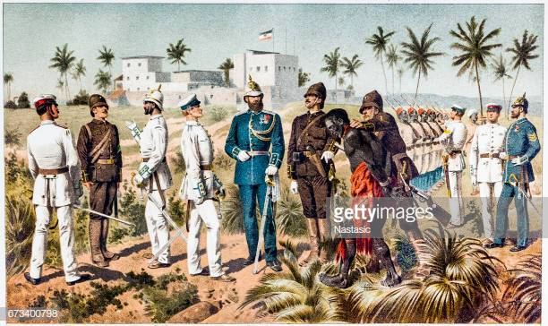

Slide 6
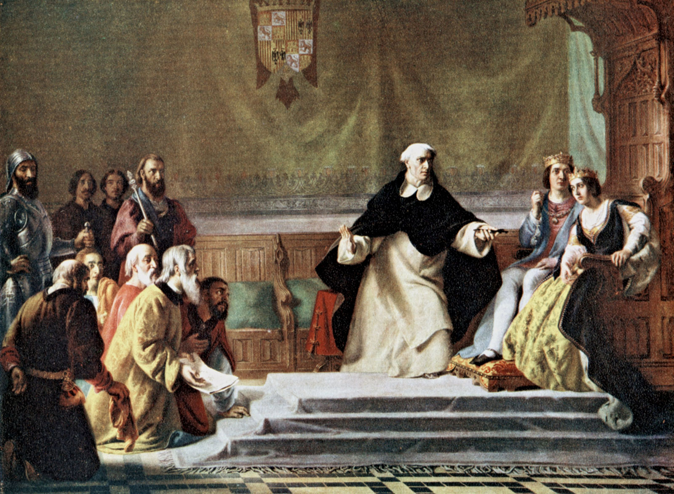

Slide 7
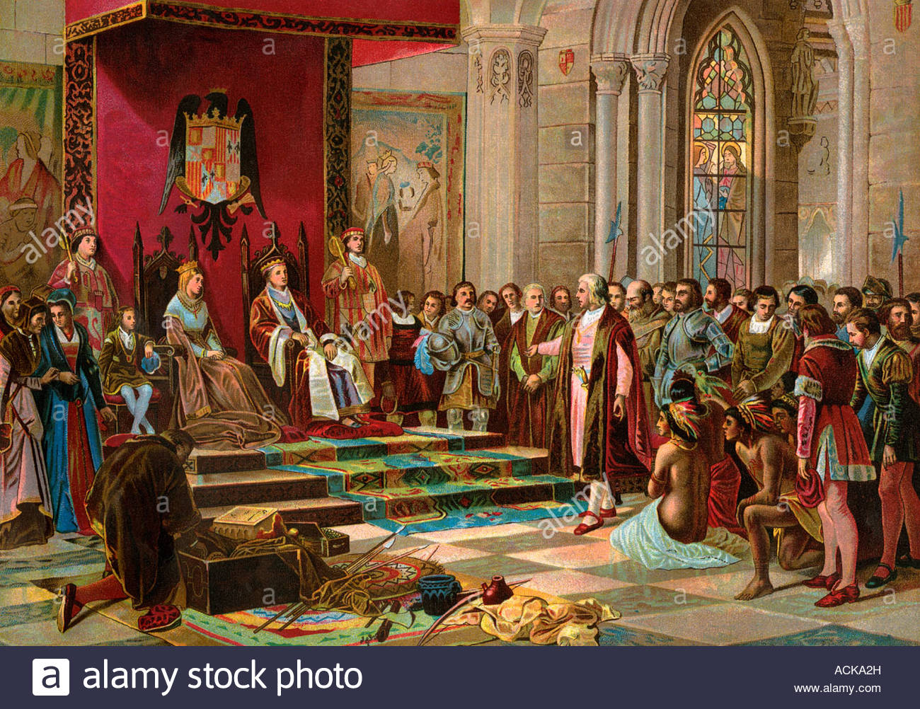

Slide 8
Kesan Dualisme Cartesian “Epistemic Arrogance”
1. Eurosentrisme
2. Antroposentrisme
3. Egoisme
4. Egologikal

Slide 9
1. Eurosentrisme
pemikiran Eurosentrisme telah berkembang lebih awal, namun dari segi sejarah, ia merupakan satu istilah atau konsep moden yang dicipta oleh pengkaji sejarah pada kurun ke-20.
Istilah Eurosentrisme merujuk kepada satu bentuk persepsi, prasangka, kepercayaan, pemikiran mahupun pendekatan berpusatkan Eropah yang wujud dalam pemikiran masyarakat Eropah/Barat, bermula sejak gelombang pertama penjajahan Eropah kurun ke-16 dan berkembang serta mencapai tahap kemuncaknya pada zaman gelombang kedua penjajahan kurun ke-18 dan seterusnya gelombang ketiga penjajahan Eropah kurun ke-19.

Slide 10
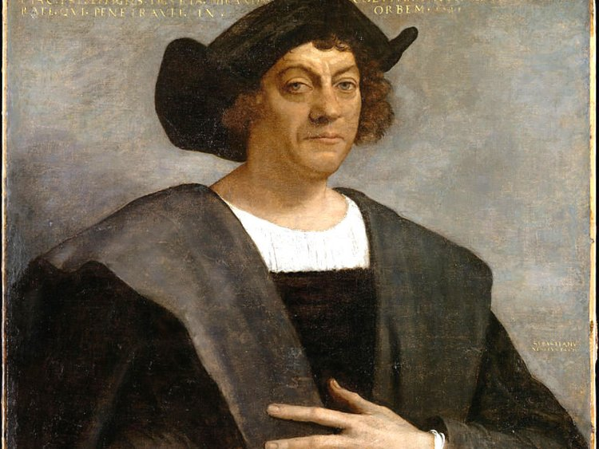
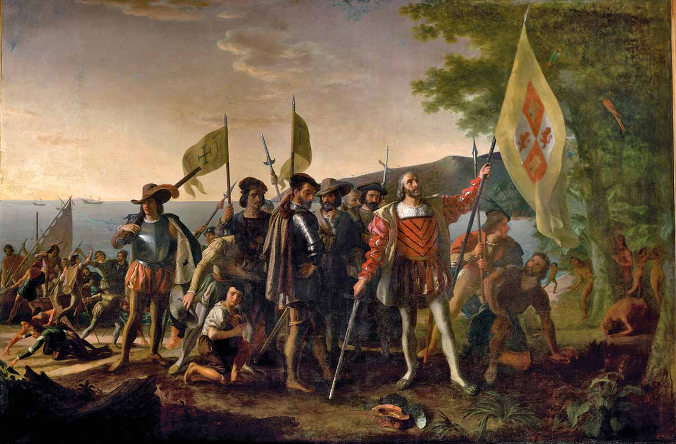
Pada kurun ke-16 pemikiran Eurosentrik mula berkembang dengan jelas dan terbentuk sebagai satu teori atau model dunia (world-model) selepas zaman imperialisme awal yang menyaksikan “pembukaan” atau penaklukan benua Amerika oleh Christopher Columbus pada 1492.
Columbus telah menghasilkan beberapa catatan yang memperlihatkan keagungan Eropah yang dibandingkan dengan kerendahan peribumi berdasarkan beberapa faktor seperti perbezaan agama, ras dan budaya. Pandangan beliau telah menggalakkan berkembangnya persepsi tentang keunggulan Eropah dan mendorong perkembangan pemikiran Eurosentrik. Pemikiran tersebut kemudiannya dikembangkan secara meluas dalam tulisan-tulisan para penjelajah, pemikir, sarjana, mubaligh dan pentadbir Eropah pada kurun ke-18 dan ke-19.

Slide 11
Pada kurun ke-19, pemikiran Eurosentrik telah menguasai sepenuhnya pemikiran golongan elit di Eropah khususnya ahli falsafah Zaman Kesedaran (Enlightenment) yang mengulas tentang perkembangan sejarah dunia dan teori-teori kemajuan manusia. Perkembangan tersebut umumnya telah didorong oleh perubahan-perubahan ekonomi dan politik yang pesat berlaku di Eropah melalui revolusi-revolusi sosial dan industri dan penjajahan ke luar yang memberi kesan meluas terhadap persepsi orang Eropah tentang kemajuan dan keunggulan diri mereka.

Slide 12
Dominasi politik dan ekonomi Eropah terhadap dunia bukan Eropah yang dicapai melalui kejayaan ekspedisi-ekspedisi ketenteraan dan penjajahan telah mewujudkan persepsi tentang keunggulan orang Eropah berdasarkan kepercayaan terhadap keunggulan agama, ras, geografi dan budaya, lalu mendorong para pemikir serta pentadbir Eropah membandingkan dan memperbesar-besarkan perbezaan mereka dengan peribumi yang dianggap rendah.
Pandangan Eurosentrik itu menguasai hampir sepenuhnya pemikiran para penjelajah, pentadbir dan pemikir Eropah kurun ke-18 dan ke-19, hingga mempengaruhi pemikiran pengkaji sejarah hingga ke hari ini melalui tulisan-tulisan yang dihasilkan oleh rata-rata pemikir dan ahli falsafah terkenal Barat yang terdiri daripada golongan pendokong liberalisme atau sosialisme, imperialisme atau anti-imperialisme, dan rasis atau antirasisme.

Slide 13
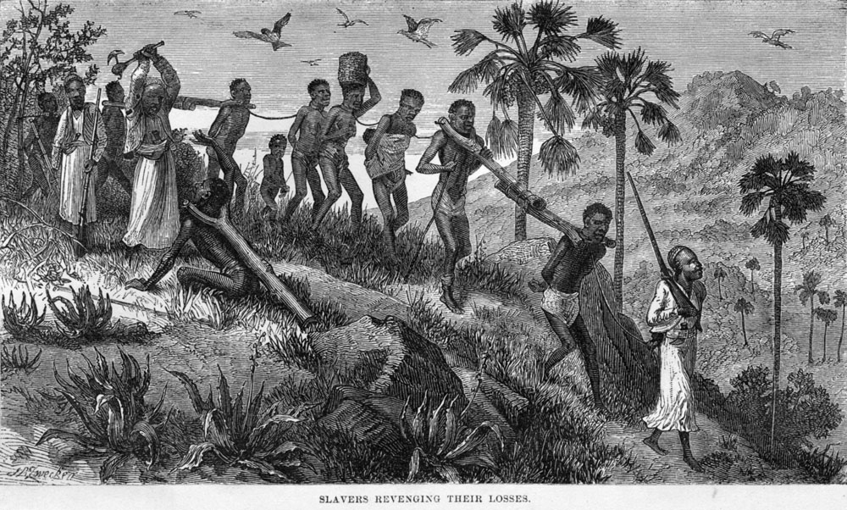

Slide 14
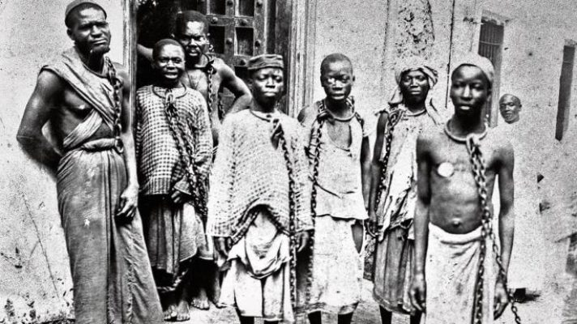

Slide 15
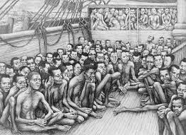

Slide 16
2. Antroposentrisme
Istilah antropocentrisme (antropo- bermaksud “seakan-akan manusia” dan sentri- “berpusat”) merupakan satu pandangan yang meletakkan manusia ditengah-tengah “gelanggang” dan menganggapnya manusia adalah makhluk terpenting sekali di muka bumi ini.
Ia sekali gus “membenarkan” manusia bertindak apa saja kerana akur yang manusia mempunyai kedudukan (dan kewarasan), teratas (berbanding haiwan, tumbuh-tumbuhan, sumber semula jadi dsb.).
Sebab itulah tanpa teragak-agak lagi bumi tidak henti-henti diterokai, bahkan diperlakukan dengan begitu angkuh sekali untuk mengaut sebanyak boleh “manfaat” peribadi.

Slide 17
Dari segi ini, “antroposentrisme” lebih jelas menjurus kepada sasaran ekonomi yang menekankan keuntungan jangka pendek dan jangka panjang, mementingkan diri sendiri dahulu berbanding kebajikan kelompok, apa lagi kemanusiaan sejagat.
Secara ringkas ini dizahirkan oleh era perindustrian sejak revolusi pertama lagi dan terus menebal pada awal 1990-an apabila kefahaman neoliberal serta modal insan mula bertapak memperkukuhkan lagi pengaruhnya sehinggalah dewasa ini.
Modal Insan ini kemudiannya membawa kepada pengenalan pembangunan lestari - pembangunan yang memenuhi keperluan semasa tanpa menjejaskan keperluan generasi akan datang.

Slide 18
3. Egoisme
Egoisme bermaksud bahawa sesuatu tindakan adalah betul dengan melihat kepada kesan tindakan kepada individu. lndividu yang berpegang kepada falsafah ini percaya bahawa mereka harus mengambil keputusan yang dapat memaksimumkan faedah kepada diri sendiri.
Terma “egoisme” berasal dari perkataan latin “ego”, dan perkataan “aku” dalam Bahasa Malaysia. Egoisme perlu dibezakan dengan egotisme yang bermaksud penilaian berlebihan psikologi terhadap kepentingan sendiri atau aktiviti sendiri. Teori ini adalah bersifat individualistik.

Slide 19
Definisi dan Konsep Teori Egoisme
Teori egoisme berkonsep bahawa semua manusia sentiasa mengambil tindakan demi kepentingan diri sahaja. Teori ini adalah bertentangan dengan tindakan bersifat altrutisme yang lebih mengutamakan kepentingan orang lain dan mengorbankan diri sendiri. Menurut teori ini, semua tindakan yang kita ambil haruslah membawa faedah kepada diri sendiri dan mengelakkan yang akan merugikan diri sendiri.

Slide 20
Contoh Tindakan Egoisme
1. Seseorang memilih untuk membelanjakan sejumlah wangnya untuk diri sendiri daripada menderma kepada tabung kebajikan.
2. Dalam situasi kebakaran kita memilih untuk tidak menyelamatkan mangsa kebakaran kerana dikhuatiri akan membahayakan nyawa sendiri.
3. Kita memilih untuk tidak menolong orang buta melintas jalan kerana ingin sampai ke tempat kerja pada waktu yang ditetapkan.

Slide 21
Tiga katogori memahami konsep teori egoisme
i. Egoisme psikologi (psychological egoism)
ii. Egoisme etika (ethical egoism)
iii. Egoisme rasional (rational egoism).

Slide 22
i. Egoisme psikologi (psychological egoism)
Egoisme psikologi (psychological egoism) berpendapat bahawa hanya kepentingan berpusat diri (self-service) yang dapat memotivasikan manusia dalam membuat sesuatu.
Kepentingan tersebut yang bersifat mementingkan diri sendiri termasuklah keinginan untuk mendapatkan sesuatu seperti kemewahan dan keselesaan hidup sendiri.
Contoh: Ali telah membantu kawannya yang sedang menghadapi masalah dan dia berasa gembira semasa ibu bapa memujinya atas tindakan itu.
Persoalan dalam situasi tersebut adalah tujuan Ali dalam perbuatan itu. Adakah Ali betul-betul bertindak demi kepentingan kawannya sahaja ataupun kepujian dan perasaan berpuas hati itu juga menjadi motifnya?

Slide 23
ii. Egoisme etika (ethical egoism)
Egoisme etika (ethical egoism) – mengatakan bahawa segala tindakan yang diambil itu haruslah mengutamakan kepentingan diri sendiri (self-interest).
Walau bagaimanapun, konsep tersebut tidak mengatakan manusia tidak boleh memelihara hak orang lain pada masa yang sama. Tindakan menolong orang lain itu juga dianggap sebagai tindakan mementingkan diri kerana ia juga dapat menfaedahkan diri sendiri.
Oleh itu, tindakan membantu orang lain itu juga bersifat egoisme menurut konsep ini seperti dalam situasi Ali itu dengan mempunyai motif dengan tujuan utamanya untuk mendapat kepujian orang lain. Pendek kata, segala tindakan yang membawa faedah kepada orang lain itu adalah bukannya tujuan benar tetapi demi kepentingan diri sendiri.

Slide 24
iii. Egoisme rasional (rational egoism).
Egoisme rasional (rational egoism) yang merupakan konsep individualisme yang baru berprinsip bahawa semua perbuatan manusia haruslah mengutamakan kepentingan diri dengan adanya alasan ataupun matlamatnya. Berdasarkan tujuan tersebut kita akan dapat mengkategorikan sesuatu perbuatan itu sama ada baik atau buruk.
Menurut konsep ini, seseorang manusia adalah berhak untuk hidup demi diri sendiri dan bukannya demi orang lain atau perkara lain. Ini juga termasuklah hubungan manusia seperti percintaan dan persahabatan.

Slide 25
Misalnya, Abu ternampak seorang wanita tua yang tersesat jalan semasa dalam perjalanannya berlari ke sekolah kerana hampir lewat. Menurut konsep egoisme rasional, Abu adalah berhak untuk meneruskan perjalanannya tanpa mempedulikan orang tua itu kerana ini akan melengahkan masanya ke sekolah. Walau bagaimanapun, Abu juga boleh membuat keputusan untuk membantu orang tua itu dengan alasannya dia berasa diri sendiri juga akan memerlukan bantuan orang lain jika dia tersesat jalan.
Motif Abu itu bersifat egoisme, tetapi juga rasional dan dapat membantu orang lain. Sebagai kesimpulannya, egoisme rasional tidak bermakna seseorang itu boleh melakukan sesuatu sesuka hatinya, tetapi mengambil tindakan demi kepentingan diri tanpa mengabaikan kepentingan orang lain.

Slide 26
Kesimpulan

